Slide 1

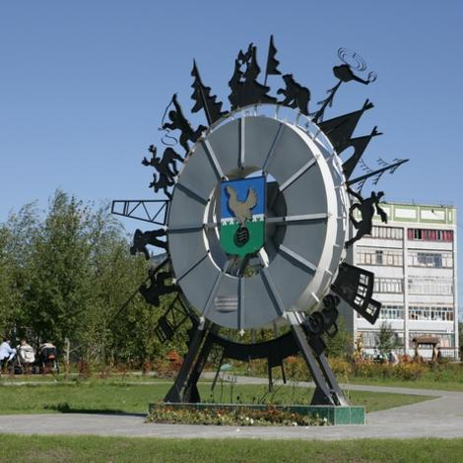
КОМФОРТНАЯ
ГОРОДСКАЯ
СРЕДА
2018

Slide 2
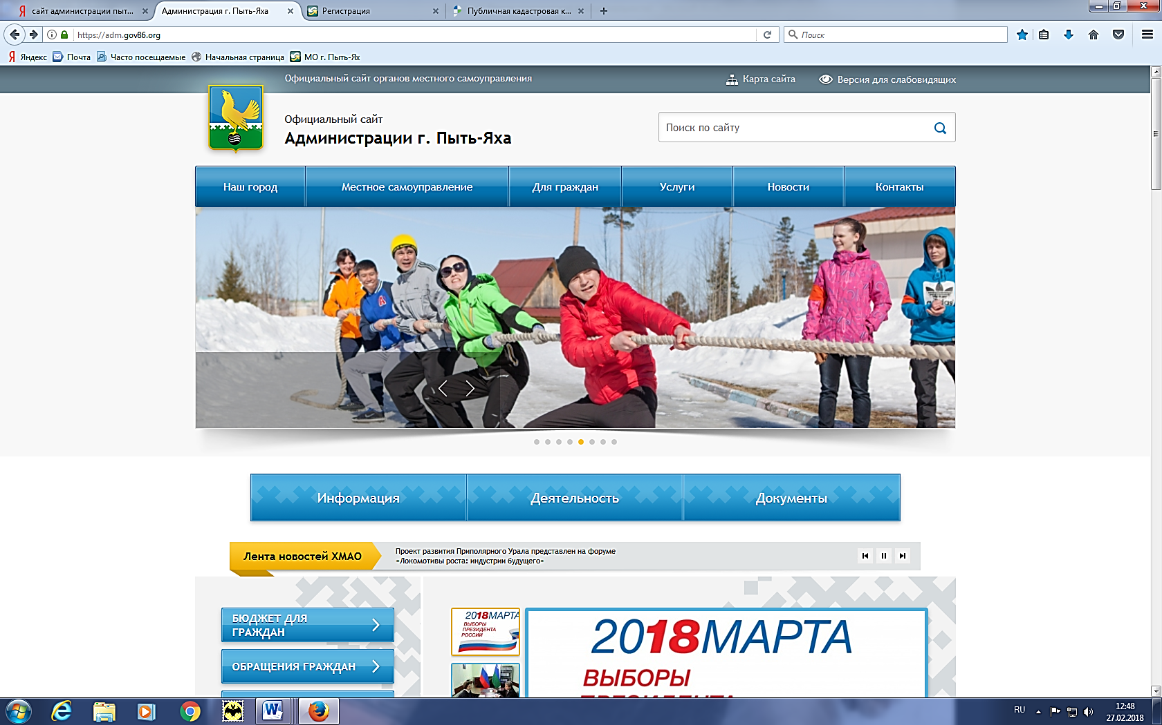
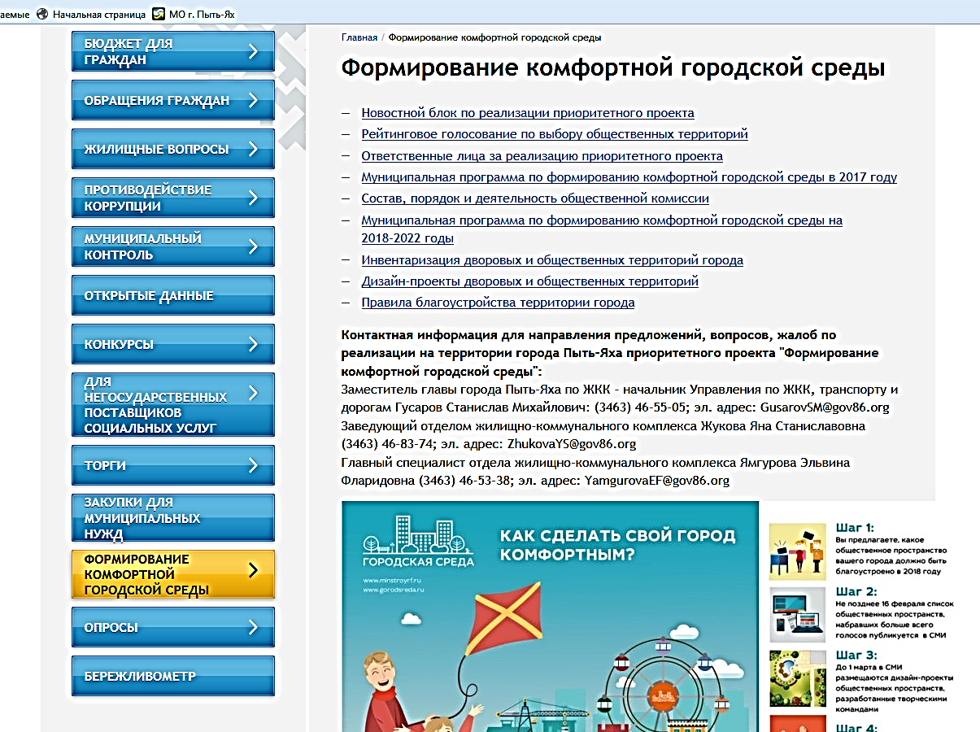

Slide 3
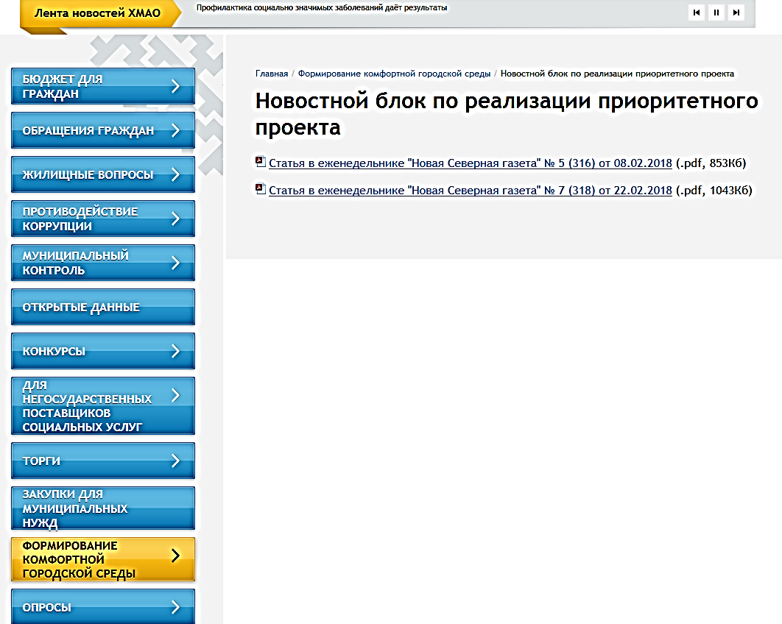
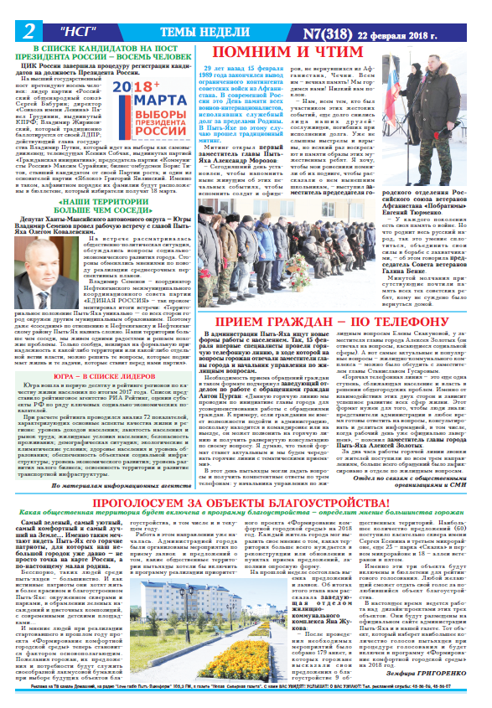

Новостной блок по реализации приоритетного проекта

Slide 4
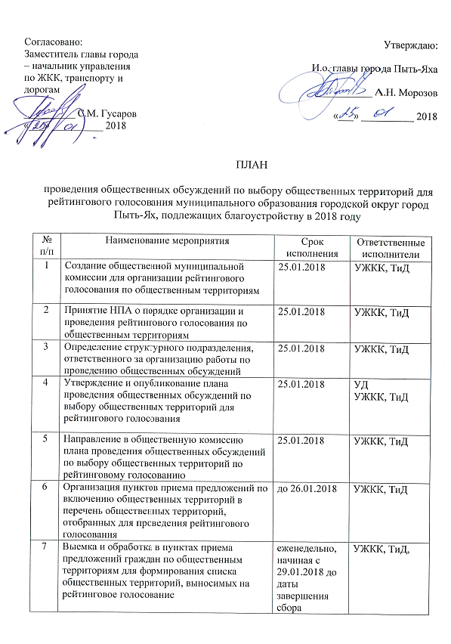
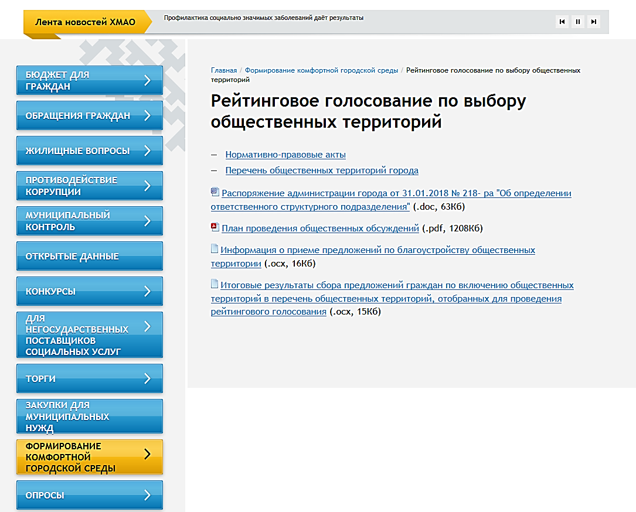
Рейтинговое голосование по выбору общественных территорий

Slide 5
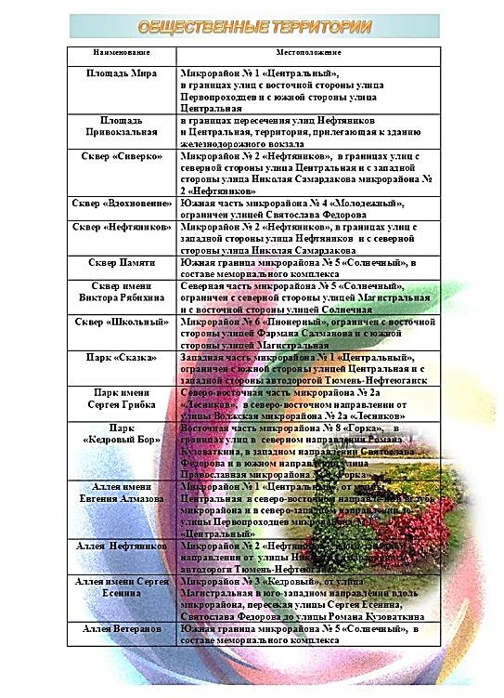
Перечень общественных территорий

Slide 6
Итоговые результаты сбора предложений граждан по включению общественных территорий в перечень общественных территорий, отобранных для проведения рейтингового голосования.
В результате сбора предложений граждан по включению общественных территорий в перечень общественных территорий, отобранных для проведения рейтингового голосования, который проводился с 02.02.2018 г. по 16.02.2018 г., было собрано всего анкет –179 .
В том числе на пунктах:
  МБОУ дополнительного образования «Детская школа искусств» 1 мкр. «Центральный»,
дом 12А – 42;
- ТЦ «Руслан» 2 мкр. «Нефтяников», дом 19А – 52;
- МАУК «Централизованная библиотечная система» 4 мкр. «Молодежный», дом 10 – 43;
- ТЦ «Югория» 5 мкр. «Солнечный», дом 10/4 –42.
По итогам сбора предложений граждан по включению общественных территорий в перечень общественных территорий, отобранных для проведения рейтингового голосования, на рейтинговое голосование выносятся следующие общественные территории:
Благоустройство Аллея имени Сергея Есенина в 3 мкр. «Кедровый»;
Благоустройство Парка «Сказка» в 1 мкр. «Центральный»;
Благоустройство Аллеи Ветеранов в 5 мкр. «Солнечный».
Общественная территория | Количество предложений
Благоустройство Аллея имени Сергея Есенина в 3 мкр. «Кедровый» | 60
Благоустройство Парк «Сказка» в 1 мкр. «Центральный» | 25
Благоустройство Аллея Ветеранов в 5 мкр. «Солнечный» | 18
Благоустройство Площадь Привокзальная | 10
Благоустройство Сквер «Сиверко» во 2 мкр. «Нефтяников» | 11
Благоустройство Площадь Мира в 1 мкр. «Центральный» | 12
Благоустройство Сквер «Школьный» в 6 мкр. «Пионерный» | 6
Благоустройство Сквер «Вдохновение» в 4 мкр. «Молодежный» | 1
Благоустройство Парк имени Сергея Грибка во 2а мкр. «Лесников» | 4
Иные предложения | 32

Slide 7
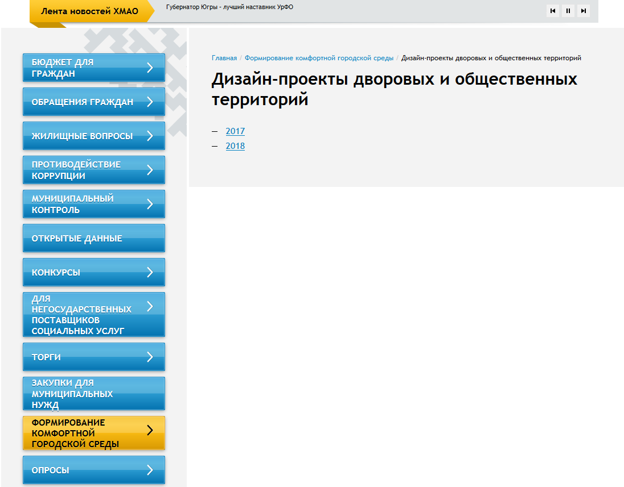
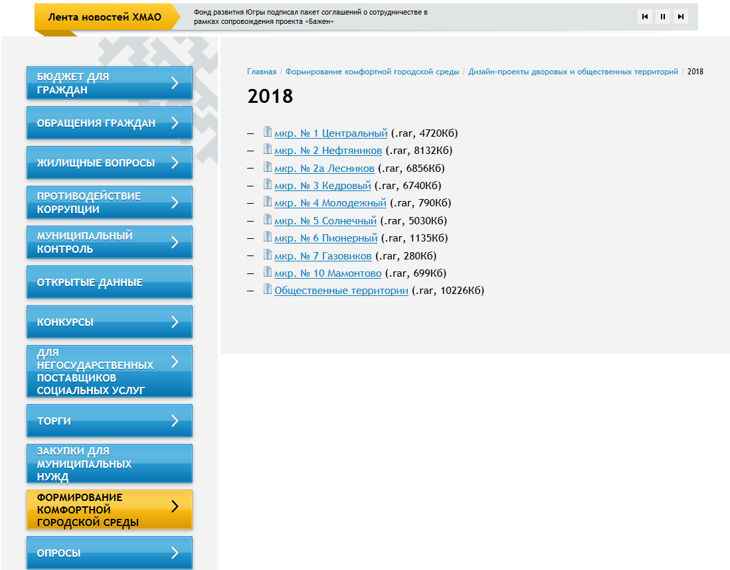
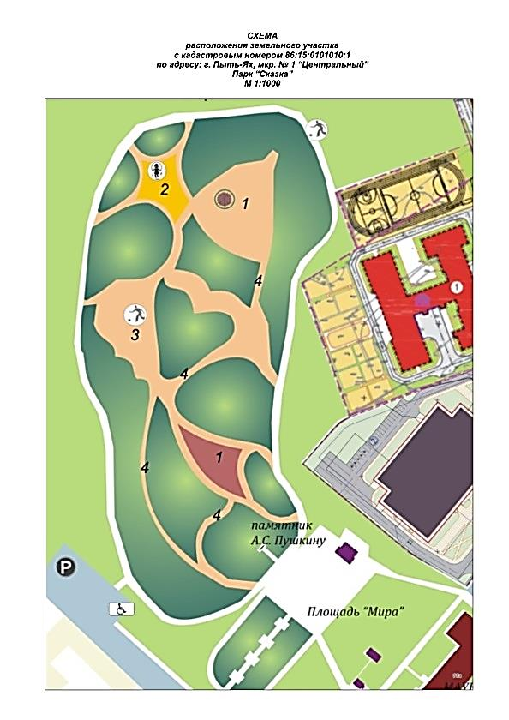
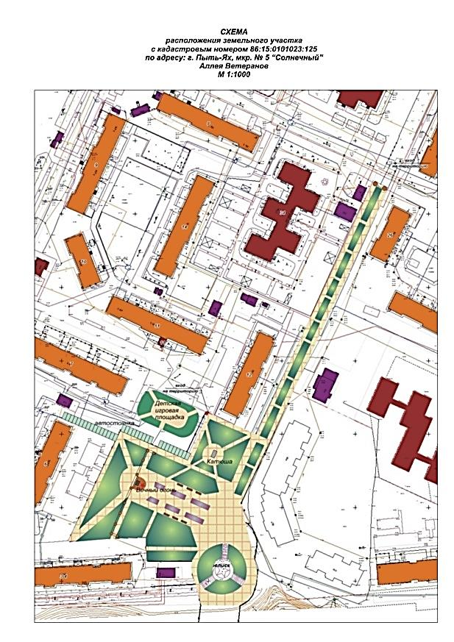
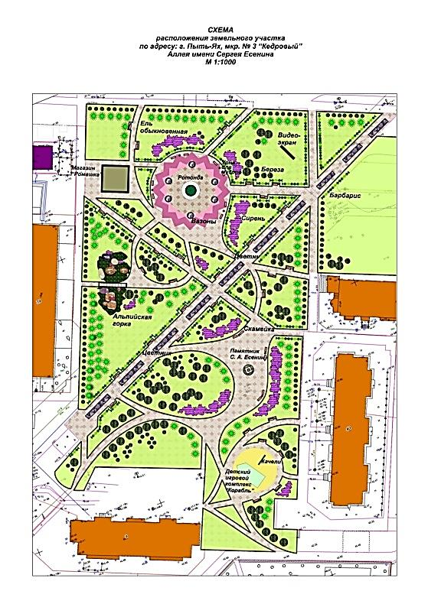

Slide 8
БЮЛЛЕТЕНЬ
РАЗЪЯСНЕНИЕ О ПОРЯДКЕ ЗАПОЛНЕНИЯ БЮЛЛЕТЕНЯ Поставьте любой знак в пустом квадрате справа от наименования общественной территории не более чем 1 общественной территории, в пользу которых сделан выбор. Бюллетень, в котором знаки проставлены более чем в 1 квадратах либо бюллетень, в котором знаки не проставлены ни в одном из квадратов - считаются недействительными.
Аллея имени Сергея Есенина | Микрорайон № 3 «Кедровый», от улица Магистральная в юго-западном направлении вдоль микрорайона, пересекая улицы Сергея Есенина, Святослава Федорова до улицы Романа Кузоваткина.
2. Парк «Сказка» | Западная часть микрорайона № 1 «Центральный», ограничен с южной стороны улицей Центральная и с западной стороны автодорогой Тюмень-Нефтеюганск.
3. Аллея Ветеранов | Южная граница микрорайона № 5 «Солнечный», в составе мемориального комплекса.
БЮЛЛЕТЕНЬ
итогового протокола общественной комиссии по обеспечению реализации приоритетного проекта «Формирование комфортной городской среды» об итогах тайного голосования по общественным территориям муниципального образования городской округ город Пыть-Ях

Slide 10


